Slide 1




Slide 2
ME 4.4.11.1.a
PNPLUS 2021-2027

Slide 3

Il progetto

Slide 4
IL PROGETTO

Slide 5


BECOME ME 4.4.11.1.a
Obiettivi
Sostenere i nuclei familiari più fragili
Requisiti
Isee corrente fino a € 10.140,00
BECOME ME 4.4.11.1.a
Attività previste
Presa in carico Multidimensionale con la predisposizione di percorsi per la fuoriuscita del fabbisogno
Massimale
Di contributo
Fino a € 20.000,00 annue
Quando
Presentazione istanze
Dal 27 febbraio 2026 fino al 30 marzo 2026

Slide 6
GLI OBIETTIVI

Slide 7


BECOME ME 4.4.11.1.a
Fuoriuscita dal Disagio abitativo
BECOME ME 4.4.11.1.a

Slide 8

BECOME ME 4.4.11.1.a

Slide 9
I BENEFICIARI

Slide 10


BECOME ME 4.4.11.1.a
Residenti nel territorio comunale in condizione di fragilità abitativa
e
a rischio di grave disagio socio-economico
BECOME ME 4.4.11.1.a

Slide 11
LE AZIONI

Slide 12
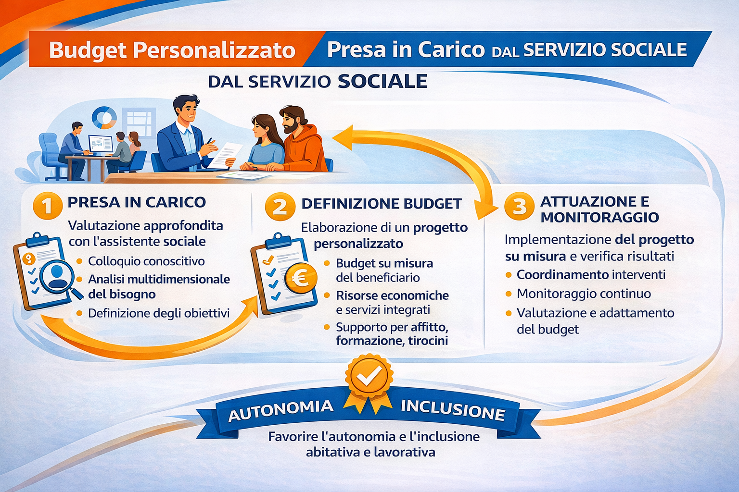
BECOME ME 4.4.11.1.a

Slide 13
Insieme per trovare casa

Slide 14

BECOME ME 4.4.11.1.a

Slide 15

BECOME ME 4.4.11.1.a

Slide 16
Il sostegno concreto a un nuovo inizio

Slide 17

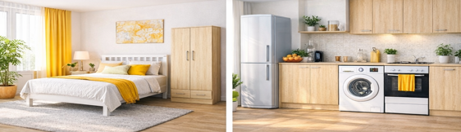

BECOME ME 4.4.11.1.a

Slide 18

BECOME ME 4.4.11.1.a

Slide 19
Costruiamo percorsi di autonomia

Slide 20

BECOME ME 4.4.11.1.a
CORSI DI FORMAZIONE PER SVILUPPARE COMPETENZE
Predispone percorsi per la fuoriuscita dal fabbisogno, accompagnamento volto a favorire l’integrazione sociale e lavorativa
BECOME ME 4.4.11.1.a

Slide 21

BECOME ME 4.4.11.1.a
BECOME ME 4.4.11.1.a

Slide 22
IL FINANZIAMENTO

Slide 23


BECOME ME 4.4.11.1.a
Il progetto è finanziato con fondi
Pn Plus 2021-2027
Lo stanziamento di progetto ammonta a
€ 1.400.000,00
BECOME ME 4.4.11.1.a

Slide 24

BECOME ME 4.4.11.1.a
BECOME ME 4.4.11.1.a

Slide 25
BECOME ME 4.4.11.1.a
Responsabile unico del progetto
Dott.ssa Giuseppa Zangla
Funzionario amministrativo - Comune di Messina
Direzione generale-Servizio politiche europee - Pianificazione e programmazione strategica
Tel. 090. 7723426 e. mail g.zangla@comune.messina

